Slide 1
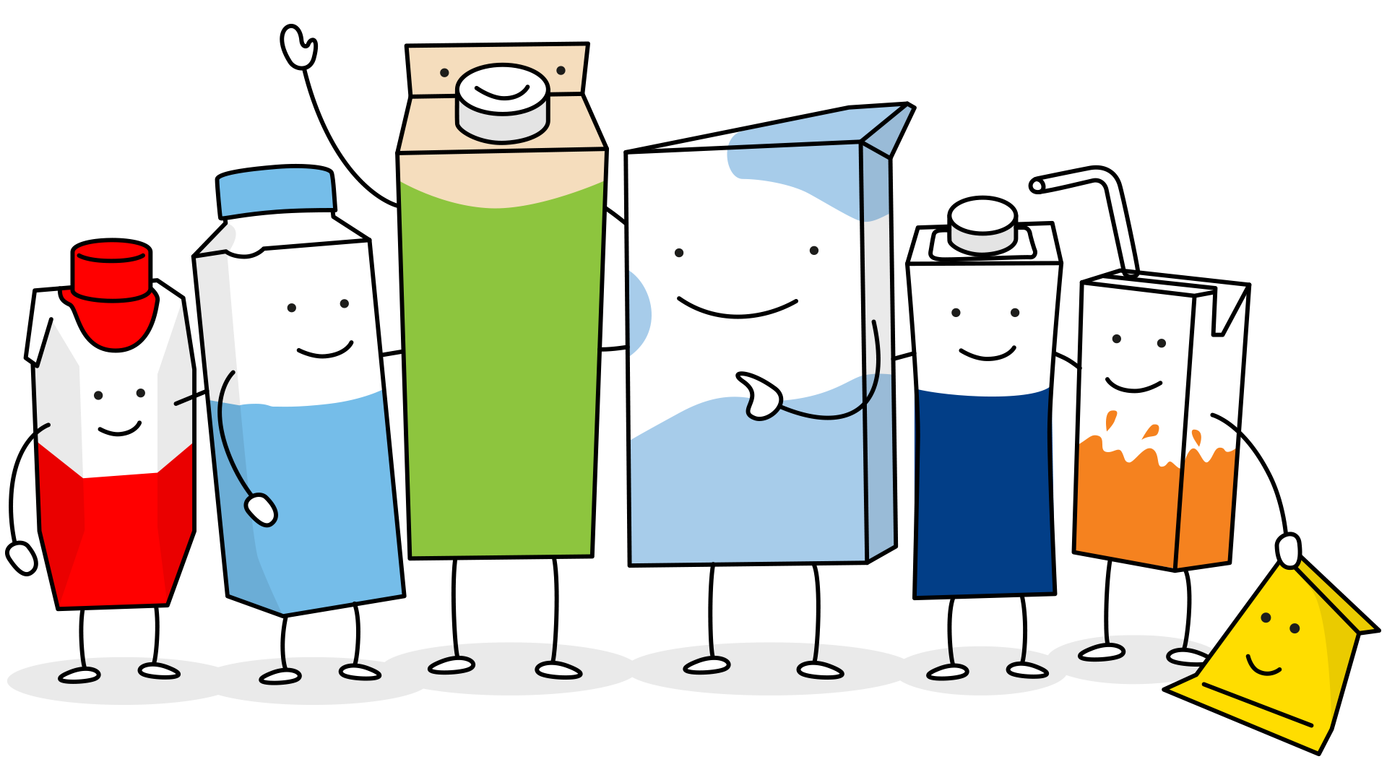
Hej på er!
Det är lätt och rätt att återvinna!
Kartonkikilpailu är ett hållbarhetsinitiativ för barn och unga av Tetra Pak

Slide 2
Antar du utmaningen
och deltar i Kartonkikilpailu?
Vi är en råvara för nya produkter!

Slide 3
Vi finns i olika storlekar och former – varför tror du?
Notes:
Köper man en stor förpackning kanske innehållet kommer bli dåligt innan förpackningen är tom. Då måste man slänga eller hälla ut innehållet. Detta leder till att matsvinnet ökar, vilket inte är bra för miljön eller din ekonomi. För att få ut allt det goda ur t.ex. en yoghurtförpackning är den gjord med en tratt i toppen. Då kan du ställa den upp-och ner i kylen och även få ut det sista.
Idag slängs cirka en tredjedel av all livsmedel som produceras, vilket bl.a. orsakar växthusgasutsläpp. Detta vill vi på Kartonkikilpailu ändra på!

Slide 4
Matsvinn!
- Nej tack!!!
Vad är matsvinn?
Kan förpackningar hjälpa till att minska matsvinnet?
Hur kan du minska matsvinnet hemma och på förskolan/skolan och fritidshemmet?
Notes:
Vill du lära dig mer om matsvinn?
Det finns många bra tips på hur vi kan minska matsvinnet. Vill du veta vilka våra tips är, gå in och läs mer på https://kartondysten.dk/materialer/materialearkiv/ eller på finska sidan https://kartonkikilpailu.fi/aineistoa/materiaalpankki/
Kan du komma på fler sätt att minska matsvinnet? Maila gärna oss dina idéer och tips på info@kartonkikilpailu.fi, så vi kan tipsa vidare.
Skickar du med bilder? Läs först igenom vår personuppgiftspolicy. https://kartonkikilpailu.fi/gdpr/

Slide 5
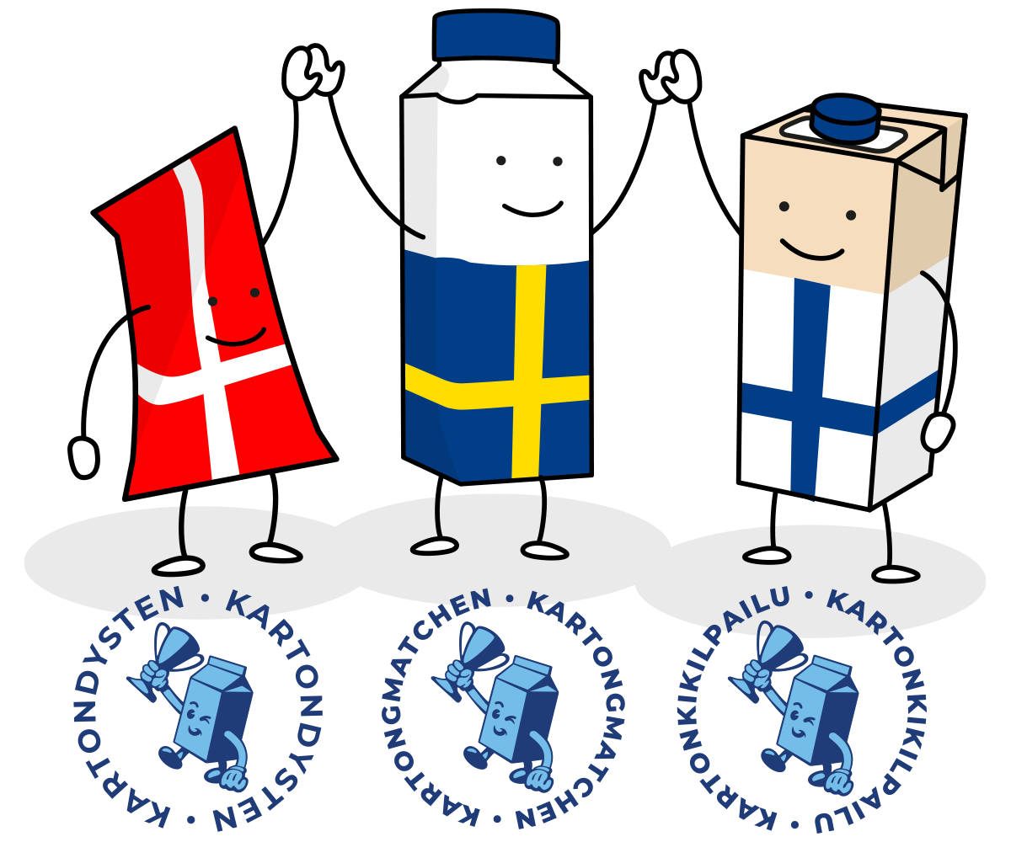
Kartonkikilpailu i Finland,
Sverige & Danmark
Tävlingen är öppen för alla elever från skolår 1-6 i Finland och Danmark. I Sverige från förskola till årskurs 6.
Tävlingen körs samtidigt i Finland, Sverige och Danmark, allt för att öka återvinningen av kartongförpackningar.
Ni kan följa den svenska Kartongmatchen och få inspiration av deras inskickade uppgifter på www.kartongmatchen.se Den danska följer ni på www.kartondysten.dk
På startsidan kan ni se återvinningsgraden i match 1 i de tre länderna just nu!
Notes:
Parallellt med den svenska Kartongmatchen kommer tävlingen även att pågå i våra grannländer Finland och Danmark. Allt för att öka återvinningen och inspirera varandra. På startsidan av www.kartongmatchen.se kommer ni se återvinningsgraden (just nu) i de tre länderna. Vill ni veta mer om den finska Kartongmatchen eller se de finska elevernas inskickade bidrag i de olika matcherna, gå in på www.kartonkikilpailu.fi Den danska Kartongmatchen inspireras ni av här www.kartondysten.dk

Slide 6
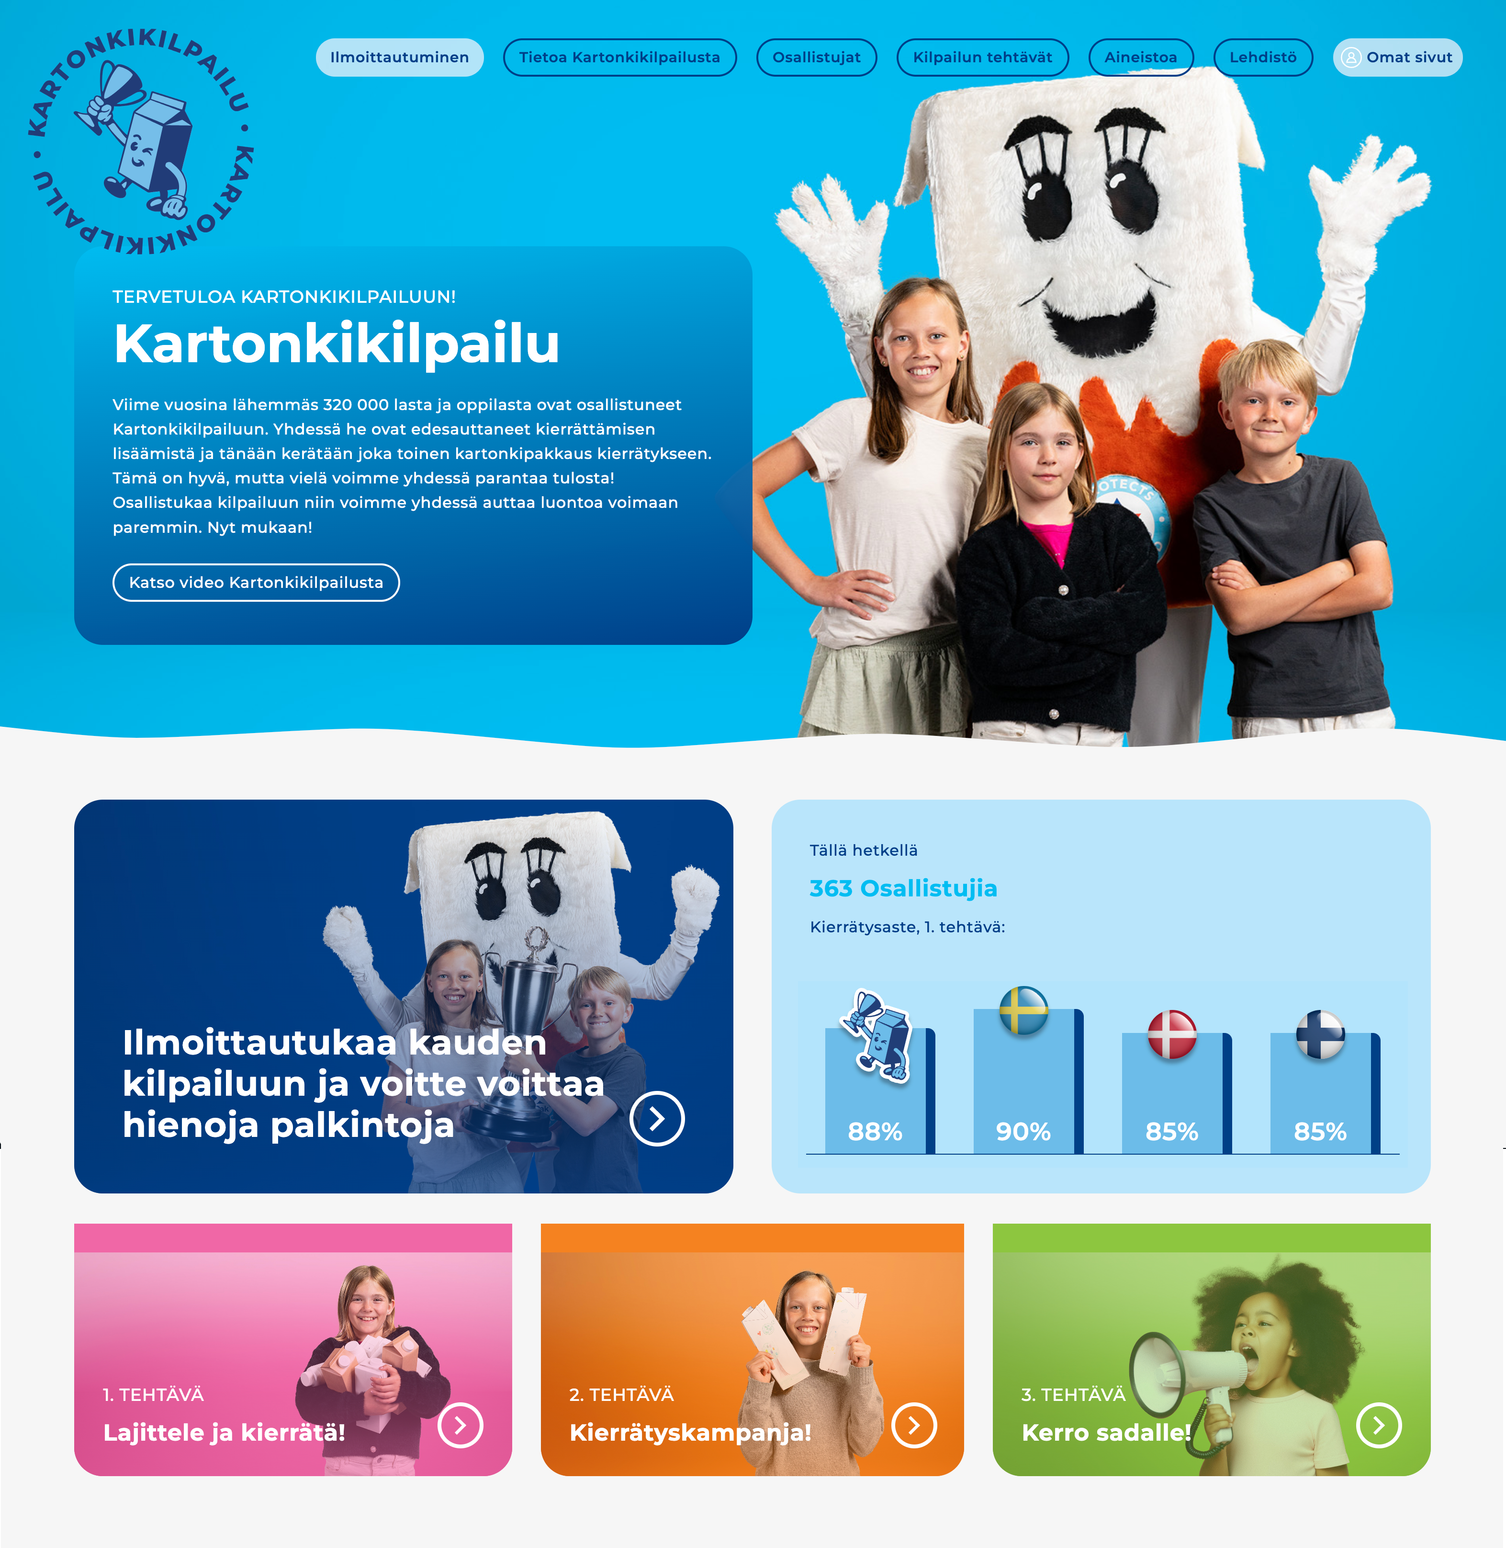
Notes:
Kartonkikilpailu 2023/2024:
Var med och ta upp matchen för en ökad återvinning av kartongförpackningar!
Det är många kartongförpackningar som inte återvinns! Det vill vi nu ändra på!
Anmäl er redan idag till tävlingen Kartonkikilpailu 2023/2024 som är öppen för alla elever i skolår 1-6.
Årets tävling pågår till och med den 17 mars 2024. Tävlingen är uppdelad i tre obligatoriska matcher. Alla som genomför tävlingen erhåller diplom och är med och deltar i utlottning av fina priser och överraskningar från Tetra Pak.
I varje match kommer ni utmanas i ett snabbhetspris. Detta är helt frivilligt, men innebär att ni har chans att vinna ytterligare fina priser från Tetra Pak med kunder om ni redovisar matcherna innan bestämda datum.
För att sätta tävlingen och återvinning av kartongförpackningar i ett sammanhang finns ett framtaget inspirationsmaterial med PowerPoint-presentationer, elevövningar och filmer.
Välkommen in i matchen!

Slide 7
Vad ska man göra?
Tillsammans ska vi hjälpas
åt för att öka återvinningen
av kartongförpackningar
Vinnare?
Lottas fram efter den 17 mars
2024 bland alla klasser i skolår 1-6 som på Mina sidor
registrerat match 1-3
Sortera och återvinn!
Återvinningskampanjen!
Berätta för 100!
Tävlingsperiod?
Avslutas 17 mars 2024
All information om tävlingen hittar
ni på www.kartonkikilpailu.fi

Slide 8
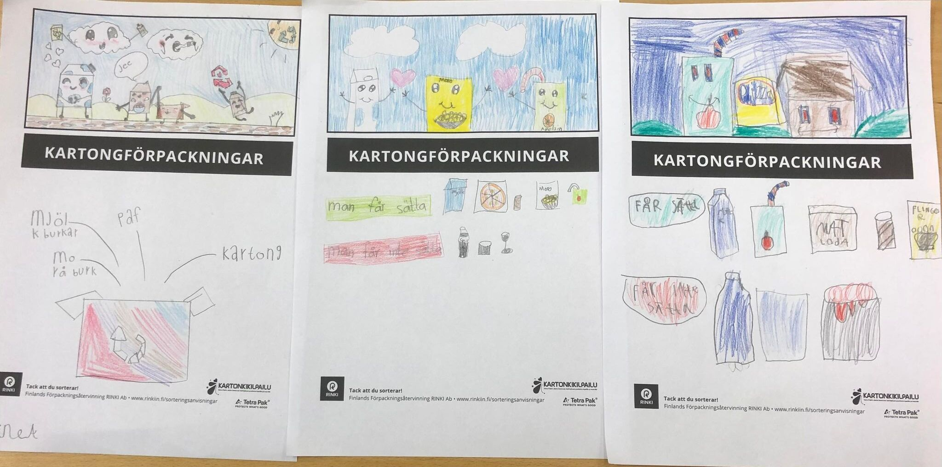
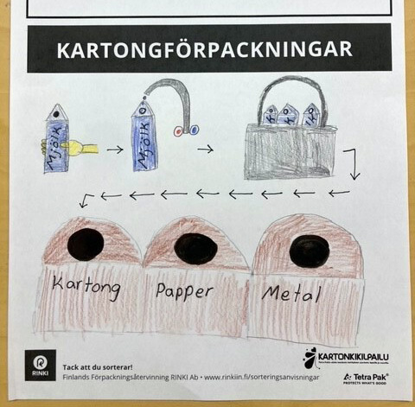
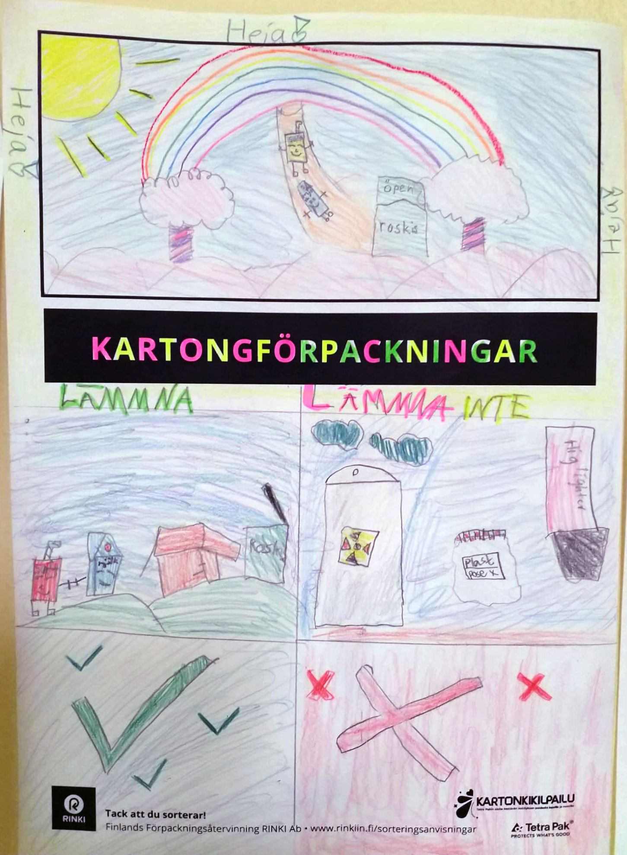
Match 1
Sortera och återvinn!
I samarbete med
Match 1 består av två olika delar.
1. Återvinn kartongförpackningar hemma!
2. Skapa en ny sorteringsinstruktion för kartongförpackningar
Varje klass får delta med max 3 bidrag var
Snabbhetspris – Redovisa match 1 innan den 29 oktober! Då har ni chans att vinna fina priser från Rinki och Tetra Pak.
Läs mer här om match 1

Slide 9
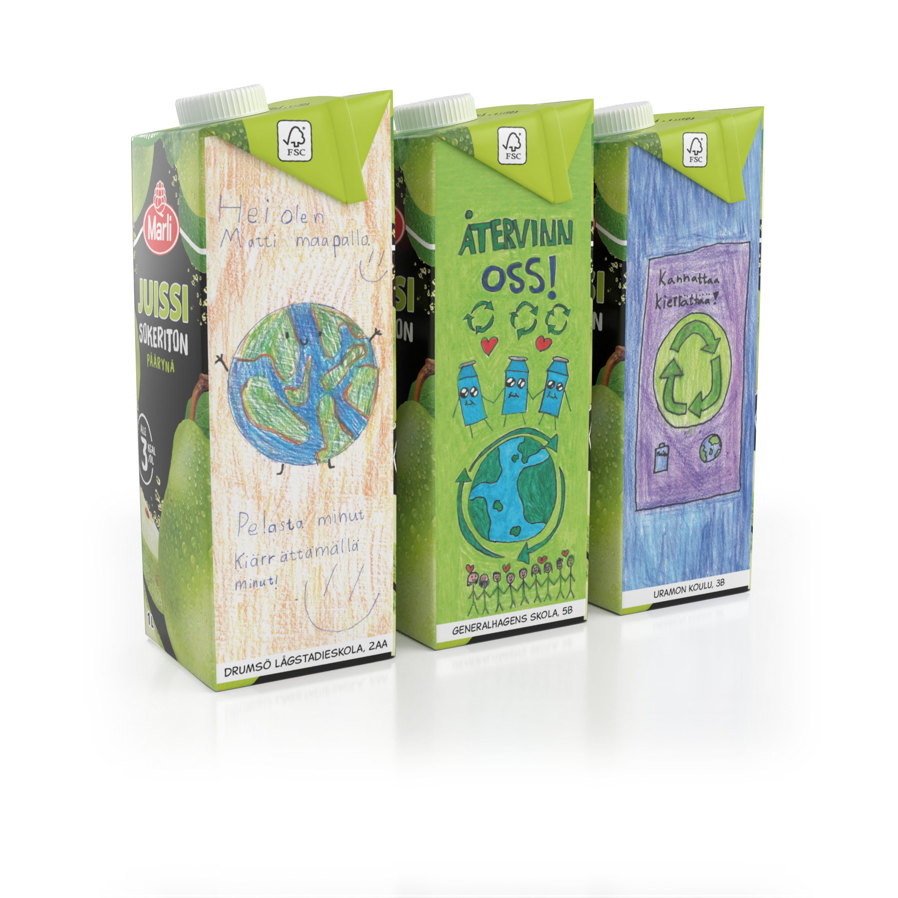
Match 2
Återvinnings­kampanjen
I samarbete med
Gör en juiceförpackningskampanj för att få fler att återvinna mer!
Vilket är ditt/ert bästa tips?
Snabbhetspris – Redovisa match 2 innan den 10 december 2023! Då har ni chans att vinna ytterligare priser från Tetra Pak och Eckes-Granini.
Läs mer här om match 2

Slide 10
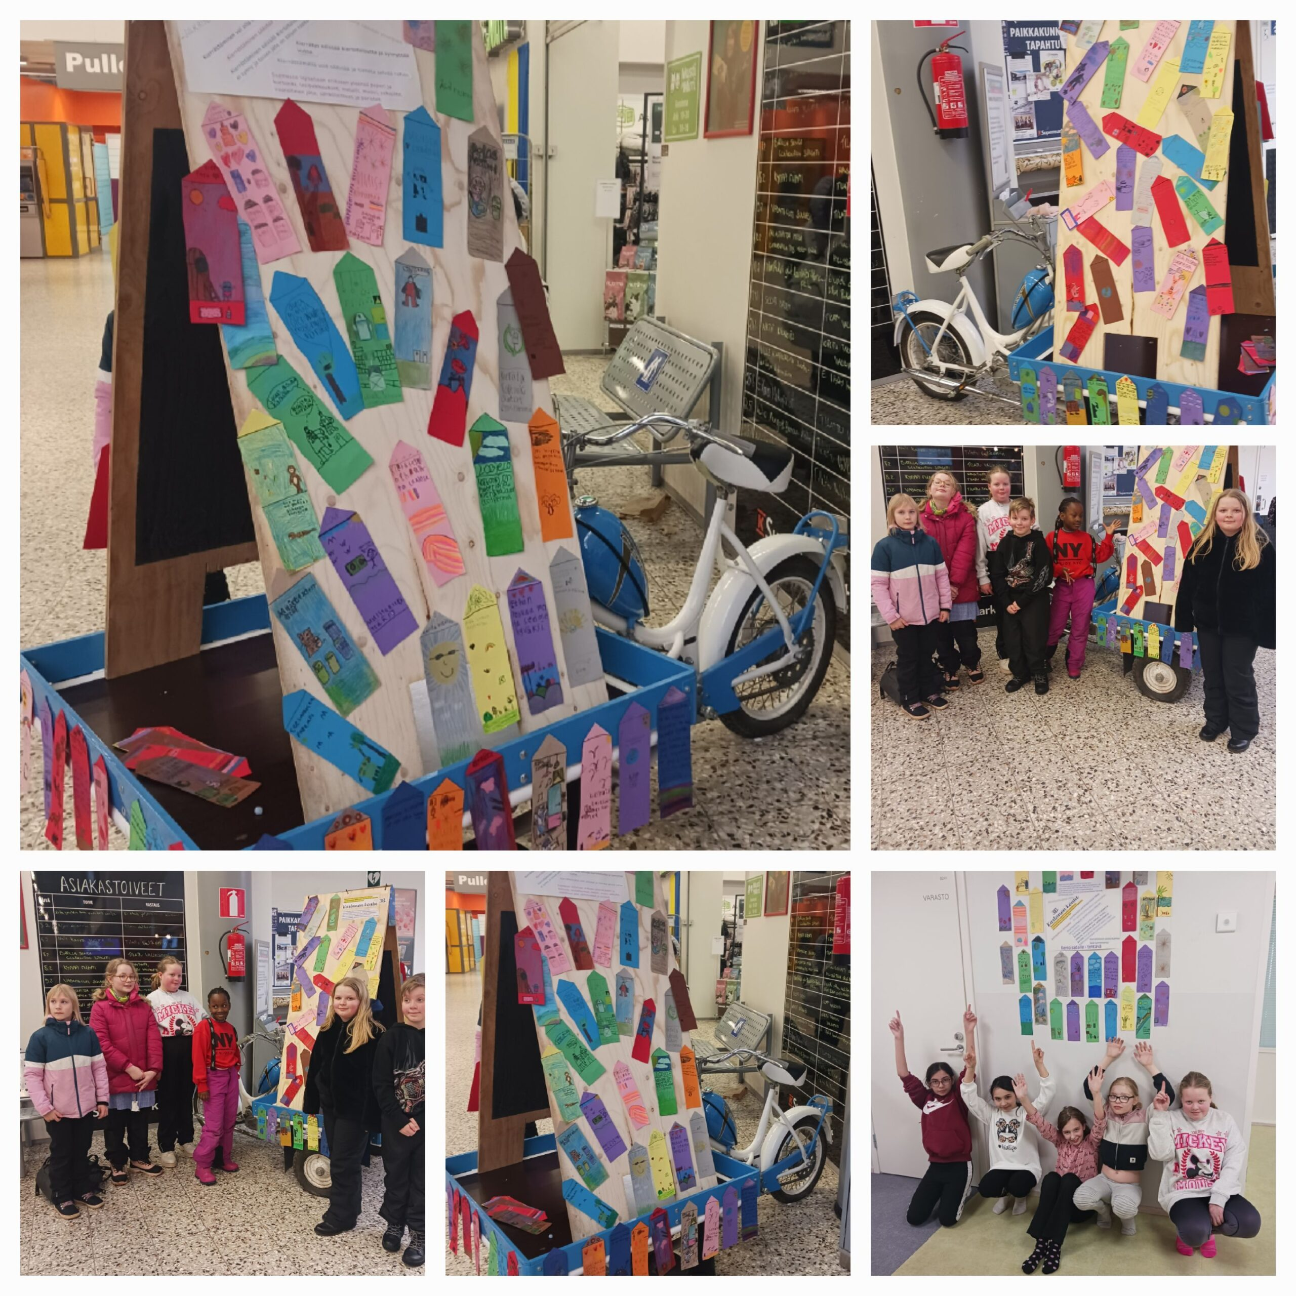
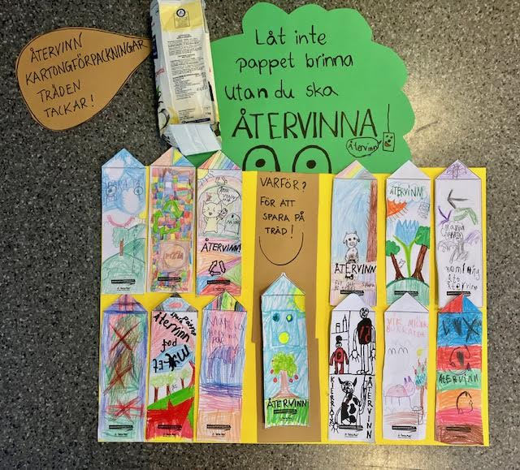
Match 3
Berätta för 100!
I samarbete med
En tom kartongförpackning är inte skräp, utan värdefull råvara för nya produkter. Genom att återvinna dem sparar du på resurser och minskar både energianvändningen och din egen miljöpåverkan. Tänk om alla visste det! Hjälp oss sprida kunskapen!
Snabbhetspris – Redovisa match 3 innan den 18 februari 2024! Då har ni chans att vinna fina priser från Tetra Pak och Fazer Aito.
Läs mer här om match 3

Slide 11
Vad kan man vinna?
Hjälp till en grönare skola värde 1 000 euro (årskurs 1-3)
Ett bidrag på 1000 euro till en upplevelse (årskurs 4-6)
Återvinningskasse till varje elev
Pssst… i varje match finns ett snabbhetspris då skolan har möjlighet att vinna ytterligare priser!

Slide 12
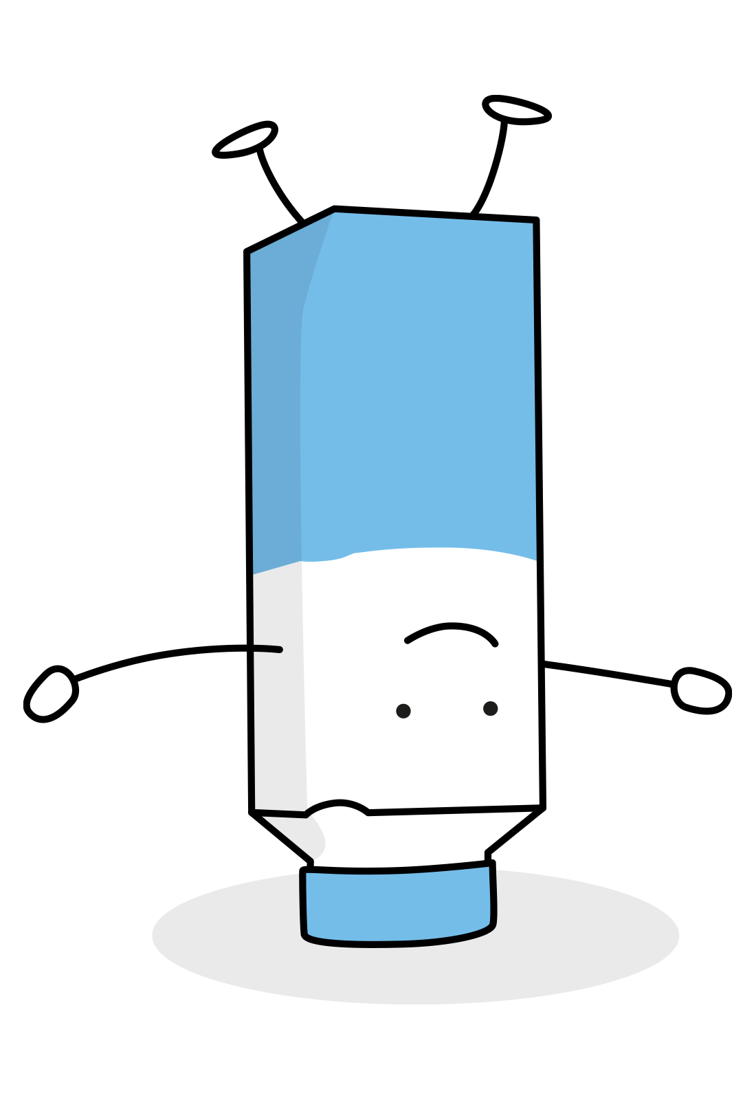
Lycka till med återvinningen hälsar Tetra Pak, Rinki, Eckes Granini och Fazer Aito!
För mer information om tävlingen www.kartonkikilpailu.fi

